Slide 1
ΟΙ ΑΓΑΠΗΜΕΝΕΣ ΜΟΥ ΣΕΙΡΕΣ

Slide 2
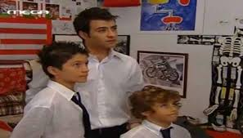
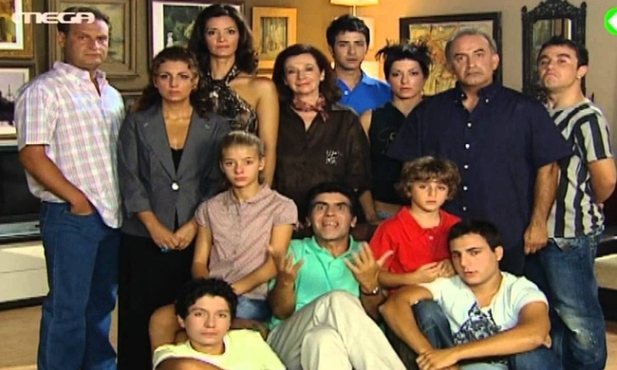
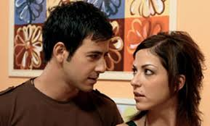
ΕΥΤΥΧΙΣΜΕΝΟΙ ΜΑΖΙ
ΚΛΕΙΩ -ΚΩΣΤΑΝΤΙΝΟΣ

Slide 3
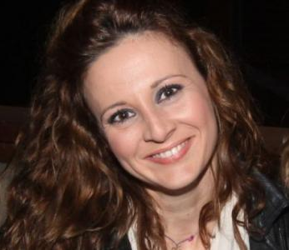
ΠΑΡΑ 5
ΑΛΕΞΑΝΔΡΑ, ΚΩΝΣΤΑΝΤΙΝΑ, ΕΥΗ, ΝΑΤΑΛΙΑ, ΚΥΡΙΑΚΗ

Slide 4
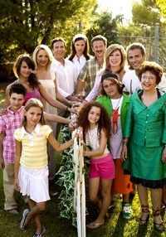
ΛΑΤΡΕΜΕΝΟΙ ΜΟΥ ΓΕΙΤΟΝΕΣ
ΖΩΗ, ΓΕΩΡΓΙΑ, ΑΓΓΕΛΙΚΗ, ΣΙΣΣΥ

Slide 5
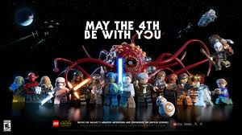
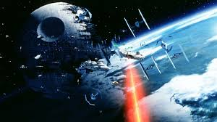
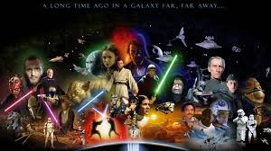
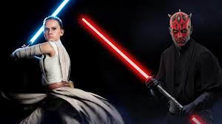
Ο ΠΟΛΕΜΟΣ ΤΩΝ ΑΣΤΡΩΝ
ΠΑΝΑΓΙΩΤΗΣ, ΠΑΡΗΣ

Slide 6
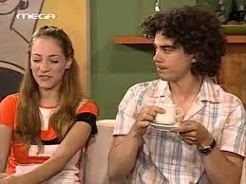
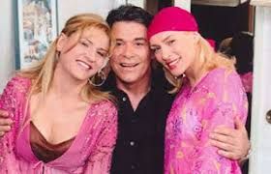
Η ΩΡΑ Η ΚΑΛΗ
ΣΜΑΡΑΓΔΑ

Slide 7
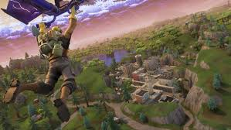
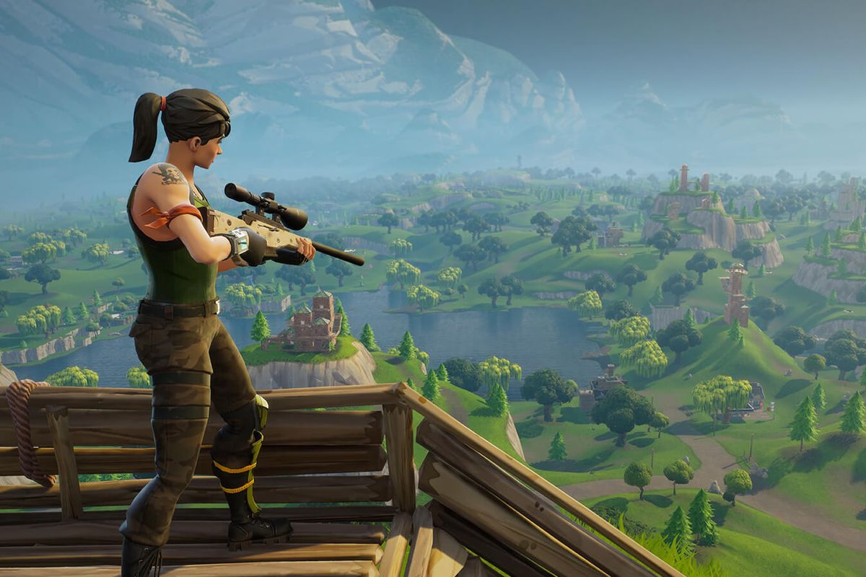
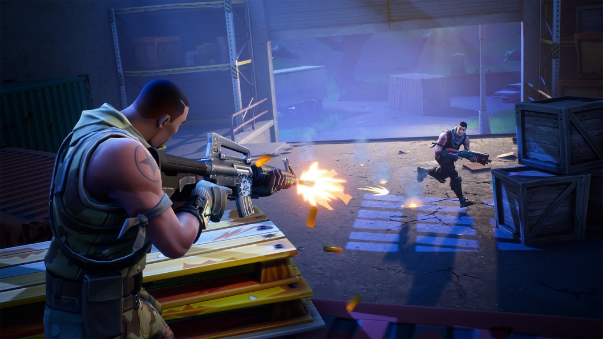
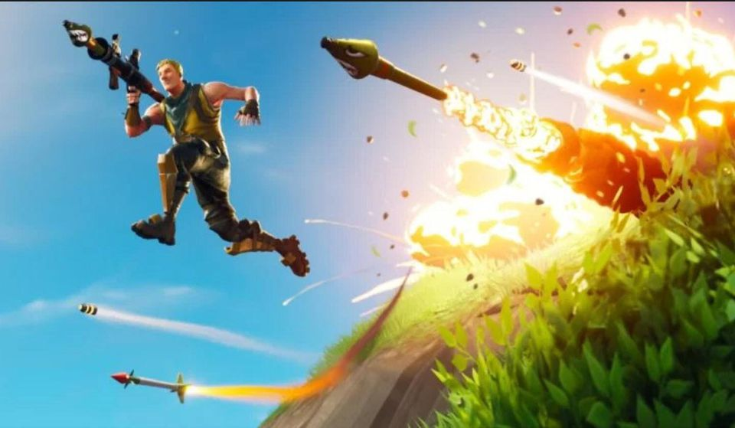
FORTNITE
ΚΩΝΣΤΑΝΤΙΝΟΣ, ΓΙΑΝΝΗΣ, ΓΙΑΝΝΗΣ, ΘΕΝΙΑ, ΒΑΓΓΕΛΗΣ

Slide 8
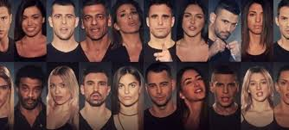
SURVIVOR
ΠΑΡΑΣΚΕΥΗ, ΜΠΑΜΠΗΣ

Slide 9
Ευχαριστούμε πολύ
για την παρακολούθηση!!!

